Slide 1

корпорация красоты и здoровья

Slide 2
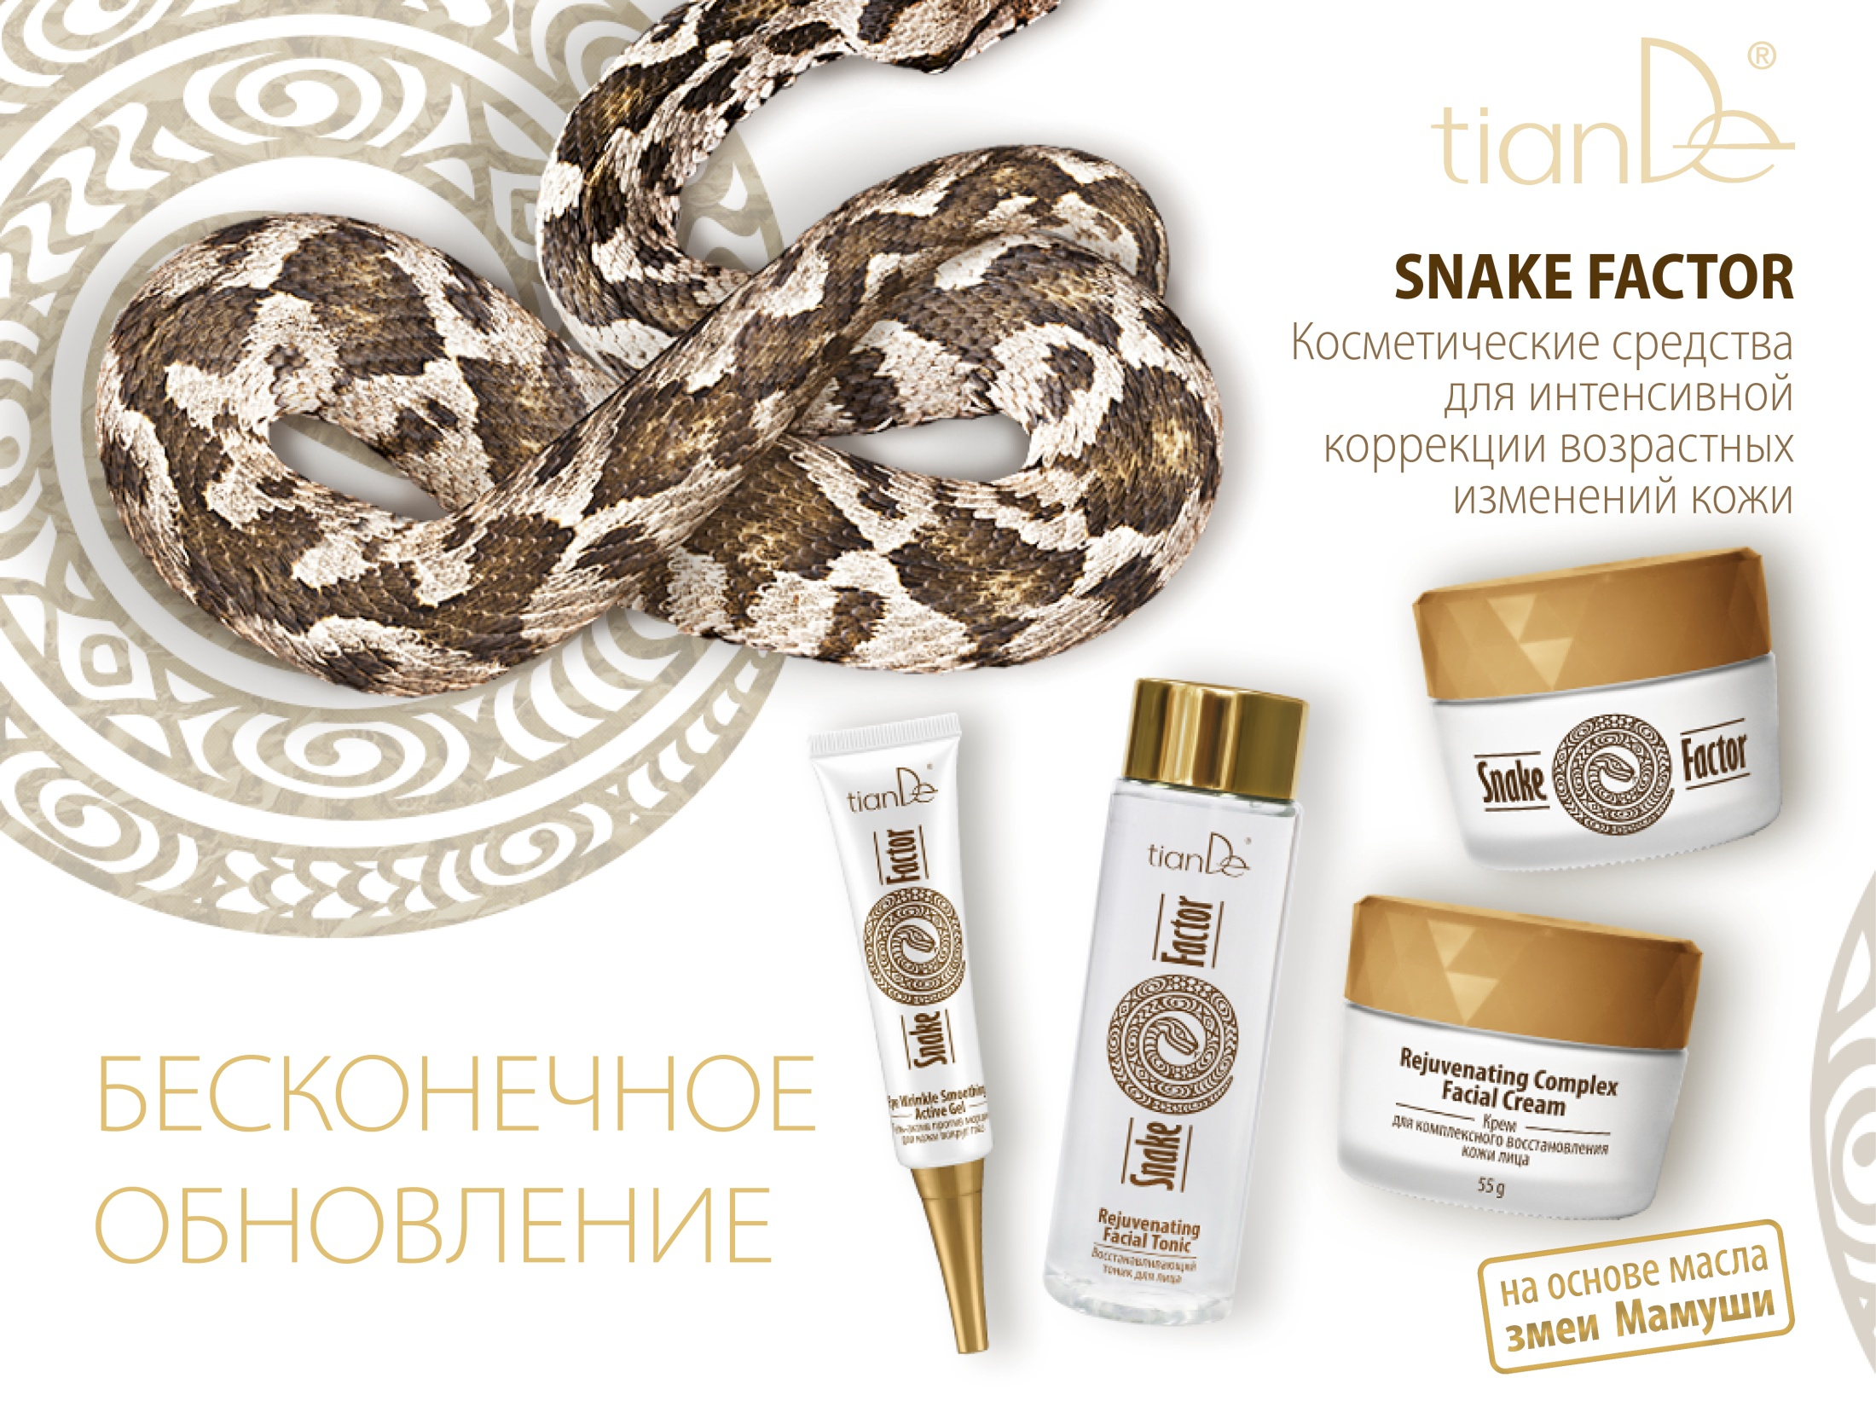
Kozmetikumok a kor
okozta bőr elváltozások
intenzív kezelésére
VÉGTELEN
MEGÚJULÁS
A Mamushi
kígyó zsírjával

Slide 3
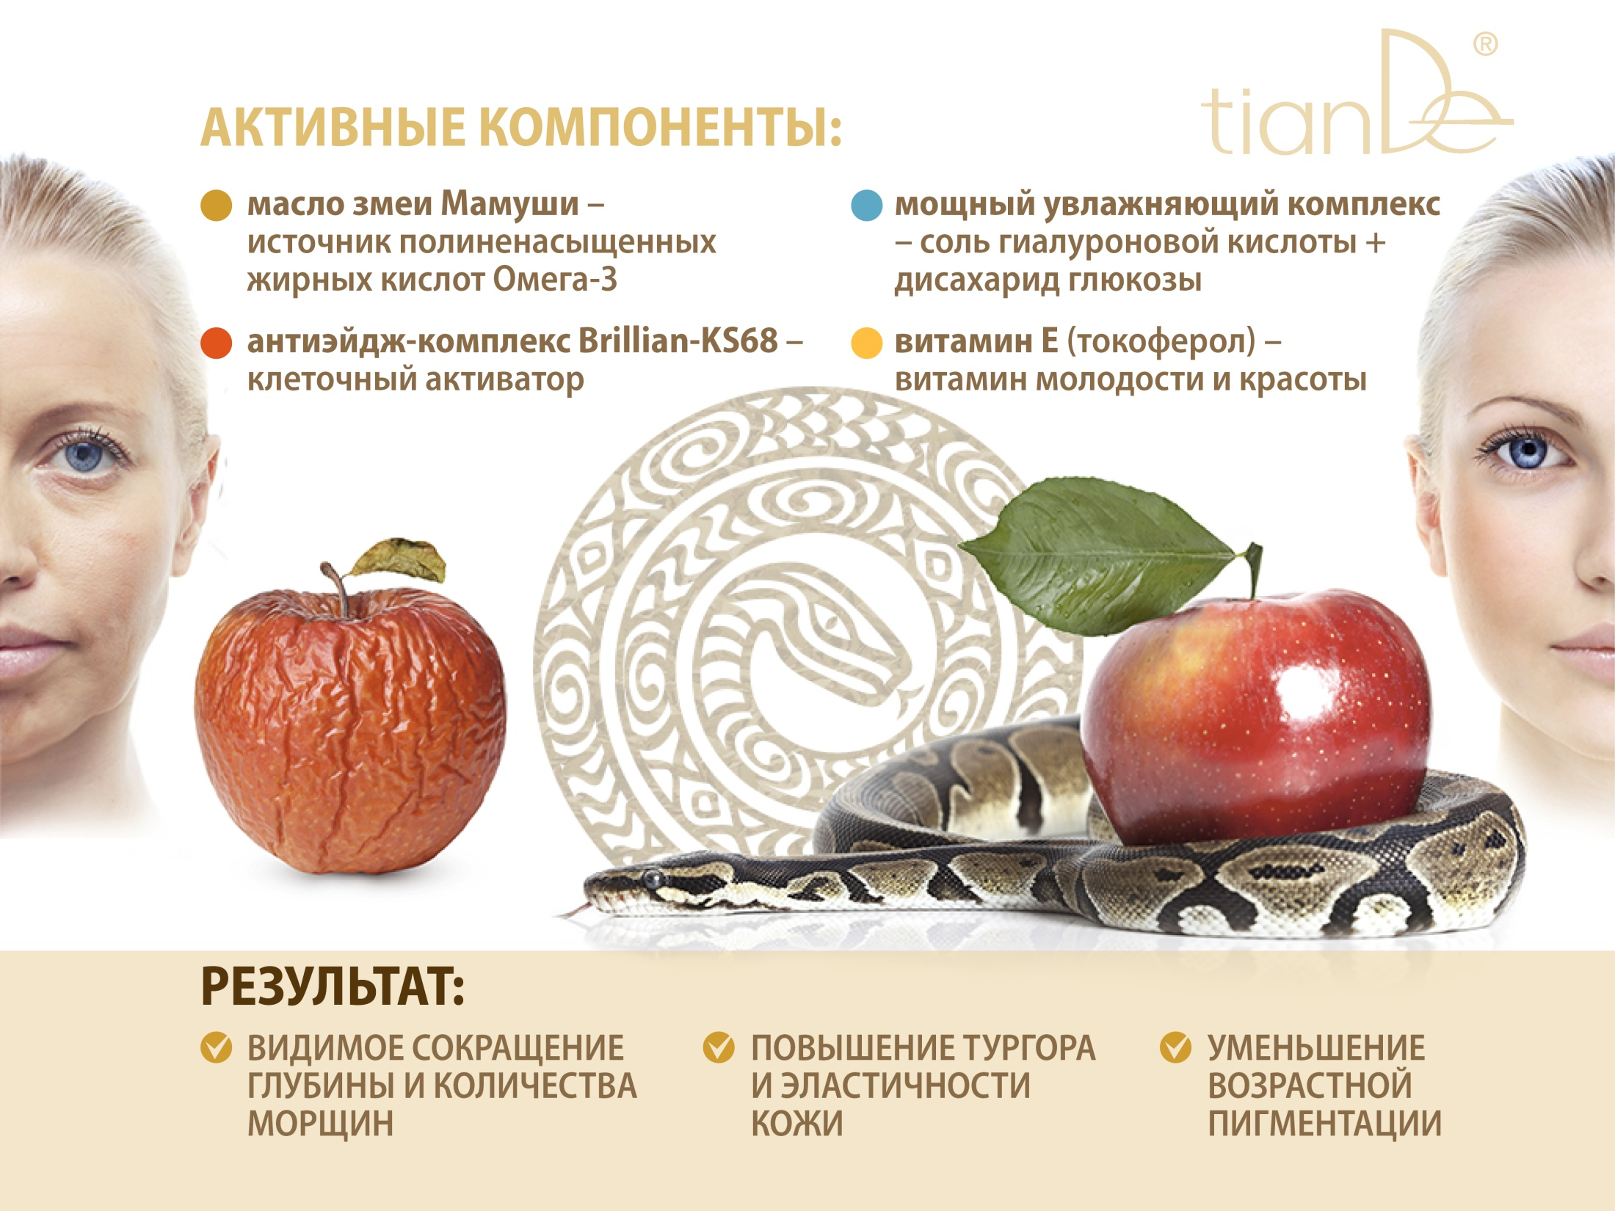
AKTÍV ÖSSZETEVŐK
Hidratáló komplex –
hiarulon sav sója + glükóz
diszaharid
E-vitamin – tokoferol –
a szépség és fiatalság
vitaminja
A mamusi kígyó zsírja –Omega3 forrás
Brilliant-K568 komplex – sejtszintű aktivátor
AZ EREDMÉNY:
A RÁNCOK SZÁMÁNAK ÉS MÉLYSÉGÉNEK
LÁTHATÓ CSÖKKENÉSE
A BŐR FESZESSÉGÉNEK
ÉS RUGALMASSÁGÁ-
NAK NÖVEKEDÉSE
A KORRAL JÁRÓ
BŐRPIGMENTÁCIÓ
CSÖKKENÉSE

Slide 4
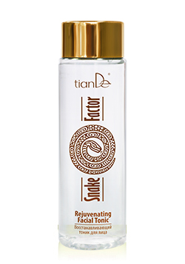
Regeneráló arctonik, 100 ml 15102
Folyamatos megújulás
A tonik hatékonyan tisztítja meg a bőrt a felesleges faggyútól, a smink maradékaitól, emeli a kor okozta jelenségek elleni harc hatékonyságát. A termék összetevői a bőrt hidratáltabbá teszik, emelik tónusát, és szemmel láthatólag fiatalabb kinézetet adnak neki.
A termék a Snake Factor kozmetikai család tagja, amely intenzív korrekciót tesz lehetővé a kor miatti elváltozások esetében. Az összetevők között megtaláljuk a Mamushi kígyó zsírját, amely a sejtmegújulás aktivátora, az antiage hatású Brillian-KS68-at, valamint olyan, jelentős hidratáló hatással rendelkező összetevőket, mint a hialuronsav sója és a diszaharid glükóz.
Notes:
ke

Slide 5
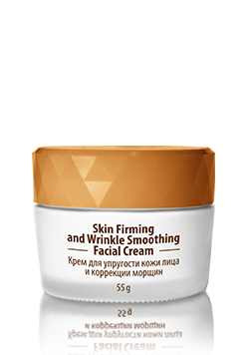
Feszesítő ránctalanító arckrém, 55 g 15103
Ez a finom krém hatékonyan ápolja a bőrt az egész nap során.
Megszünteti szárazságát, visszaállítja rugalmasságát, kisimítja a ráncokat, csökkenti a kor miatti pigmentációt.
A termék a Snake Factor kozmetikai család tagja, amely i
tenzív korrekciót tesz lehetővé a kor miatti elváltozások esetében.
Az összetevők között megtaláljuk a Mamushi kígyó zsírját,
amely a sejtmegújulás aktivátora, az antiage hatású Brillian-KS68-at, valamint olyan, jelentős hidratáló hatással rendelkező összetevőket, mint a hialuronsav sója és a diszaharid glükóz.
Notes:
ke

Slide 6
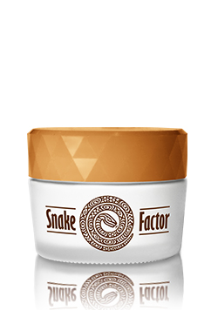
Komplex bőrregeneráló arckrém, 55 g 15104
Ez a tápláló éjszakai krém aktivizálja a dermisz anyagcsere folyamatait, lelassítja az öregedést, csökkenti a pigmentációt és kisimítja a kifejezett ráncokat is.
A termék a Snake Factor kozmetikai család tagja, amely intenzív korrekciót tesz lehetővé a kor miatti elváltozások esetében. Az összetevők között megtaláljuk a Mamushi kígyó zsírját, amely a sejtmegújulás aktivátora, az antiage hatású Brillian-KS68,-at valamint olyan, jelentős hidratáló hatással rendelkező összetevőket, mint a hialuronsav sója és a diszaharid glükóz.
Notes:
ke

Slide 7
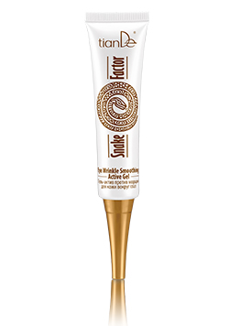
Aktív ránctalanító krém a szemkörnyékhez. 25 g
15105
Folyamatos megújulás!
A gél finoman ápolja a szemkörnyék érzékeny bőrét, aktivizálja a saját kollagén termelését, észrevehetően kifeszíti a bőrt, megtölti nedvességgel és vitaminokkal, kisimítja a mimikai ráncokat A termék a Snake Factor kozmetikai család tagja, amely intenzív korrekciót tesz lehetővé a kor miatti elváltozások esetében. Az összetevők között megtaláljuk a Mamushi kígyó zsírját, amely a sejtmegújulás aktivátora, az antiage hatású Brillian-KS68-at, valamint olyan, jelentős hidratáló hatással rendelkező összetevőket, mint a hialuronsav sója és a diszaharid glükóz.
Notes:
ke

Slide 8

A TianDe-nál az álmok
valóra válnak!

